Slide 1
1. 소화액 개발
1-1 사전 자료조사
1-2 실험

Slide 2
1-1 사전 자료조사

Slide 3
강화액 소화약제 관련 법안
http://law.go.kr/admRulLsInfoP.do?admRulSeq=2000000018457
제6조(강화액 소화약제)
① 강화액소화약제는 다음 각 호에 적합한 알카리 금속염류 등을 주성분으로 하는 수용액이어야 한다. <개정 2012. 2. 9.>
1. 알카리 금속염류의 수용액인 경우에는 알카리성 반응을 나타내어야 한다.
2. 응고점이 -20 ℃ 이하이어야 하고 설계값의 0 ℃에서 -10 ℃이내 이어야 한다. <개정 2012. 2. 9.>
② 자체의 화학반응에 의하여 발생하는 가스를 방사압력의 압력원으로 하는 소화기에 충전하는 강화액 소화약제는 제1항의 규정에 적합한 알카리 금속염류 등의 수용액 및 응고점이 -20 ℃ 이하인 양질의 무기산 또는 이와 같은 염류이어야 하며 방사액의 수소이온농도는 제5조 제3호의 규정에 적합하여야 한다.
③ 강화액소화기용의 분말상태의 알카리 금속염류 등은 잘 용해되어야 하며 수용액으로 만들었을 경우에는 제1항 제2항의 규정에 적합하여야 한다.
④ 삭제 <2012. 2. 9.>
⑤ 강화액소화약제에 강철, 황동 및 알루미늄(이하 "강철 등"이라 한다)을 (38 ± 2) ℃에 21일 동안 놓아두었을 때 강철 등의 중량손실이 각각 1일에 3 ㎎/20 ㎠ 이하이어야 한다. <개정 2012. 2. 9.>

Slide 4
강화액 소화약제 관련 법안
http://law.go.kr/admRulLsInfoP.do?admRulSeq=2000000018457
⑥ 강화액소화약제의 침전량은 (20 ± 2) ℃온도의 강화액소화약제를 원심분리용 시험관에 넣고 상대원심력을 분당 회전수 600∼700으로 원심 분리하여 생기는 침전물이 0.1 Vol % 이하이어야 한다.
⑦ 강화액소화약제를 (65 ± 2) ℃ 온도로 216시간 유지한 후 실온으로 환원하고, 다시 (-18 ± 2) ℃ 온도로 24시간 유지한 후 실온으로 환원시키는 시험을 하고 변질후 침전량은 제6항의 규정에 의한 방법으로 측정한 경우 0.2 vol % 이하이어야 한다.
⑧ 강화액소화약제의 표면장력은 33 mN/m 이하이어야 하며 설계값의 -3.0 mN/m 이상 1.5 mN/m 이하 이어야 한다.
⑨ 비중은 KS M 0004(화학제품의 비중 측정방법)의 비중부액계 또는 비중병을 사용하여 (20 ± 2) ℃에서 측정하였을 때 설계값의 ±0.02이어야 한다.
⑩ 수소이온농도는 KS M 0011(수용액의 pH측정방법)에 따라 측정하였을 때 설계값 ±0.4이어야 한다.

Slide 5
중요 기준 정리
응고점이 -20 ℃ 이하
표면장력은 33 mN/m 이하
(38 ± 2) ℃에 21일 동안 놓아두었을 때 강철 등의 중량손실이 각각 1일에 3 ㎎/20 ㎠ 이하
회전수 600∼700으로 원심 분리하여 생기는 침전물이 0.1 Vol % 이하이어야

Slide 6
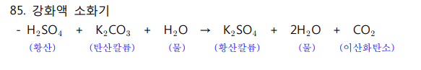
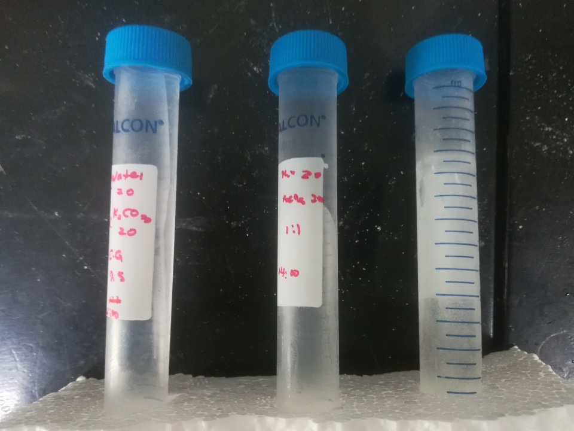
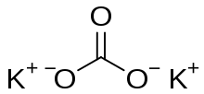
탄산칼륨 과 탄산수소 칼륨
탄산 칼륨이 열분해로 인해 불을 끄기 보다는 위의 반응식에 의해 물과 이산화 탄소 방출, 무기염에 의해 소화
탄산칼륨 (K₂CO₃)
수소이온지수는 11.6pH
탄산칼륨 : 물에 대한 용해도 113.5g/100g(25℃
A
B
C
물에 매우 높은 용해도를 가진다. 물의 어는 점을 낮추는 용도
홀로 사용되어 소화약제로서는 약하다
A, 물 20ml,탄산칼륨 20g,E.G 7.5ml ,안 얼음
B, 물 20ml, 탄산칼륨 20g 안 얼음
C 물 20ml 빙결
C
물 20ml

Slide 7
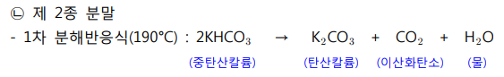
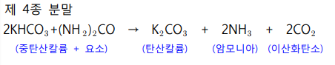
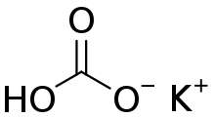
탄산칼륨 과 탄산수소 칼륨
※ 순수 식용유 기준 약 350도 이상에서 발화
중탄산칼륨 (KHCO₃ )
탄산수소칼륨 :22.4%(22.4 g / 100 mL (20 ° C))
산성도(pK_{a})
10.3
염기성도(pK_{b})
3.7
중탄산 칼륨이 열분해되는 주 소화제
물에 잘 안녹음

Slide 8
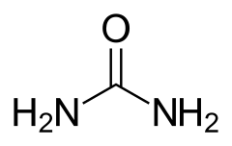
결론
요소(urea)
132.7℃수용액을 가열하면 서서히 암모니아와 탄산가스를 발생하여 화재 시 소화의 기능을 하게 된다.
주 소화제로 중탄산 칼륨을 쓰고 그 보조제로 요소 및 황산 암모늄(탄산칼륨과 작용) 사용
2. 탄산칼륨은 E.G양을 줄이기 위해 사용 혹은 E.G없이 어는 점 낮추기
3. 순수한 탄산칼륨만 있는 것보다 중탄산 칼륨이 있는 것이 소화에 효과적이라 판단됨

Slide 9
탄산칼륨 과 탄산수소 칼륨
※ 순수 식용유 기준 약 350도 이상에서 발화
중탄산칼륨 (KHCO₃ )
탄산수소칼륨 :22.4%(22.4 g / 100 mL (20 ° C))
산성도(pK_{a})
10.3
염기성도(pK_{b})
3.7
중탄산 칼륨이 열분해되는 주 소화제
물에 잘 안녹음

Slide 10
결론
요소(urea)
132.7℃수용액을 가열하면 서서히 암모니아와 탄산가스를 발생하여 화재 시 소화의 기능을 하게 된다.
주 소화제로 중탄산 칼륨을 쓰고 그 보조제로 요소 및 황산 암모늄(탄산칼륨과 작용) 사용
2. 탄산칼륨은 E.G양을 줄이기 위해 사용 혹은 E.G없이 어는 점 낮추기
3. 순수한 탄산칼륨만 있는 것보다 중탄산 칼륨이 있는 것이 소화에 효과적이라 판단됨

Slide 11
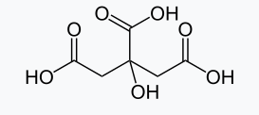
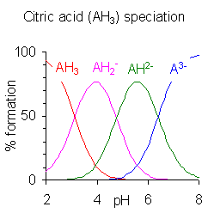
성분에 대한 정보
소화관련
산도 조절제
시트르산(Citric acid - C₃H₅O(COO)₃³⁻ )
175 °이상에서 CO₂ 방출하면서 분해 → 소화능력 미미하게 존재
탄산칼륨 (K₂CO₃)
수소이온지수는 11.6pH
탄산칼륨 : 물에 대한 용해도 113.5g/100g(25℃
중탄산칼륨 (KHCO₃ )
탄산수소칼륨 :22.4%(22.4 g / 100 mL (20 ° C))
산성도(pK_{a})
10.3
염기성도(pK_{b})
3.7
→소화재에 넣는 용도 : 용액의 전체pH를 중성(7~8)으로 맞추기 위해서

Slide 12
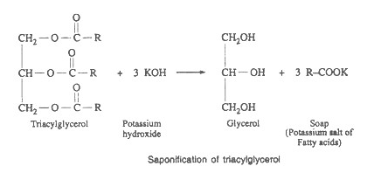
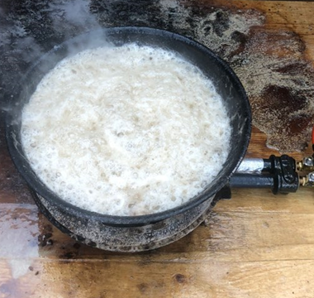
탄산칼륨
K₂CO₃
+ H2O
→
KOH
탄산칼륨이 물과 만나면 수산화 칼륨 생성
수산화 칼륨과 지방산이 만나면 비누화 반응 생성 → 질식 효과

Slide 13
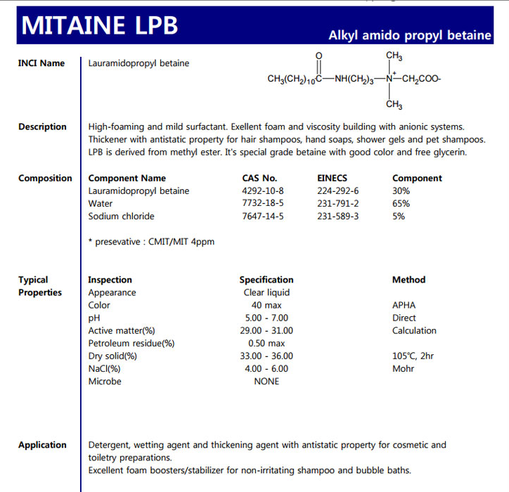
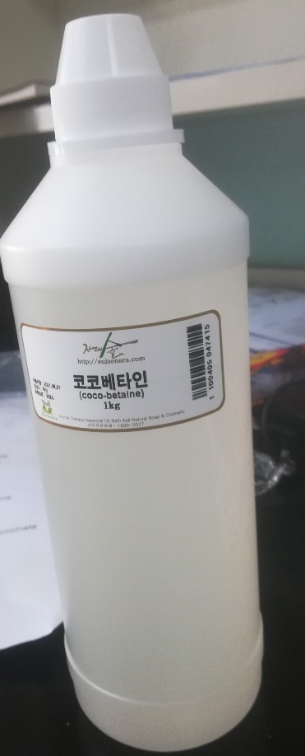
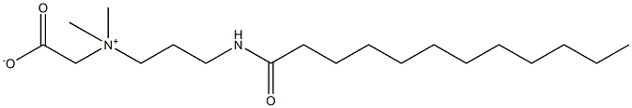
계면 활성제
코코 베타인(http://sujaenara.com)
라우라미도프로필베타인
양이온성 ‘천연’ 계면 활성제

Slide 14
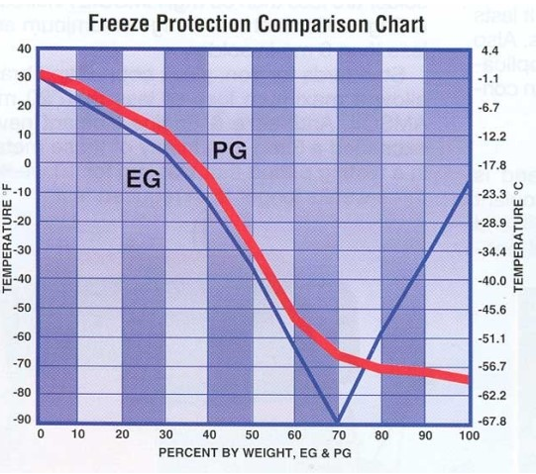
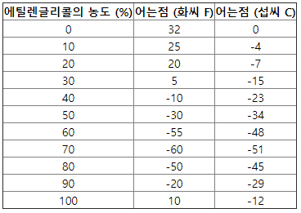
에틸렌 글리콜 쓰는 이유
www.amisol.com
PG보다 EG가 어는점 내림에 효과적

Slide 15
1-2 실험

Slide 16
표면장력 칼리브레이션
에탄올 농도 | 측정값 | 이론값 | 이론값/측정값
0% | 62.46 | 75.92 | 1.22
20% | 23.85 | 53.81 | 2.26
40% | 19.41 | 33.68 | 1.74
60% | 18.46 | 25.19 | 1.36
80% | 17.26 | 23.14 | 1.34
95% | 15.6 | 22.86 | 1.47

Slide 17
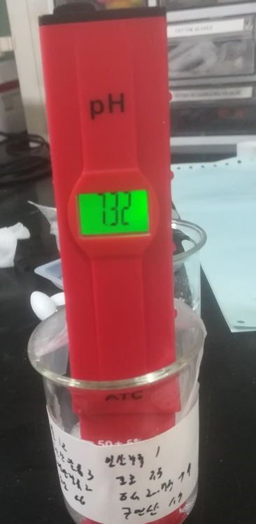
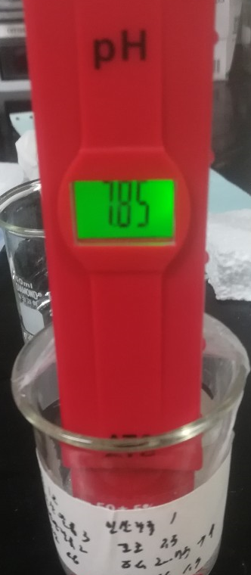
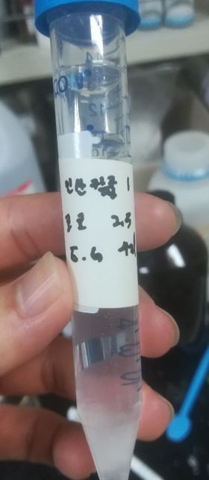
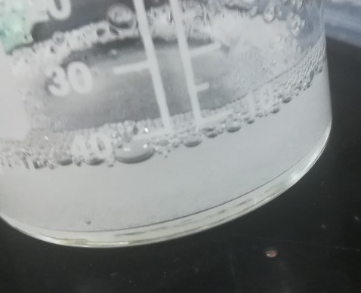
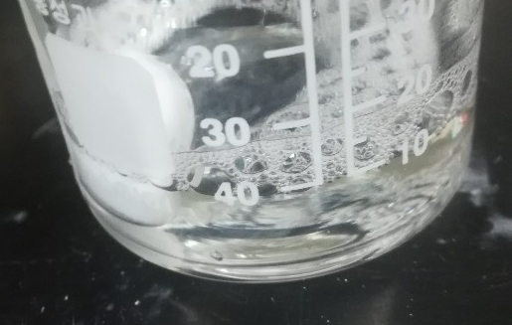
물 10ml 탄산칼륨 3g 중탄산 칼륨 2g +요소0.6g + 일인산 칼륨 1g + 코코베타인 2ml + 구연산 1.5g + E.G 4ml (A)
표면 장력
측정 값 : 0.333g →약 26 dyn/cm
→
코코 베타인 넣을시 50도 온도에서 stirring 한 후 식히면 용액이 투명하게 녹음
pH : 7.3~7.8
침전 발생
얼지는 않음

Slide 18
비율
성분 비 (무게 비율)
제조시 비율
물질명 | %
탄산칼륨 | 23
요소 | 5
Sodium phosphate dibasic anhydrous | 2
Sodium acetate(anhydrous) | 2
라우라미도프로필베타인 | 2
에틸렌 글리콜 | 15
빙초산 | 5
물 | 43
물질명 | %
탄산칼륨 | 23
요소 | 5
Sodium phosphate dibasic anhydrous | 2
Sodium acetate (anhydrous) | 2
코코베타인 | 8
에틸렌 글리콜 | 15
빙초산 | 5
물 | 40

Slide 19
총 정리
물 10ml 탄산칼륨 3g 중탄산 칼륨 2g +요소0.6g + 일인산 칼륨 1g + 코코베타인 2ml + 구연산 1.5g + E.G 4ml (A)
pH 기준 통과
표면 장력 기준 통과
측정 값 : 0.333g →약 26 dyn/cm
pH : 7.3~7.8
온도를 낮출 시 참전 문제 해결 해야함

Slide 20
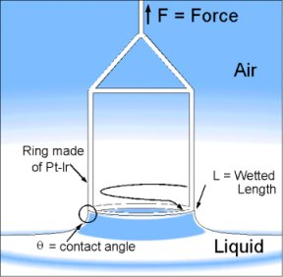
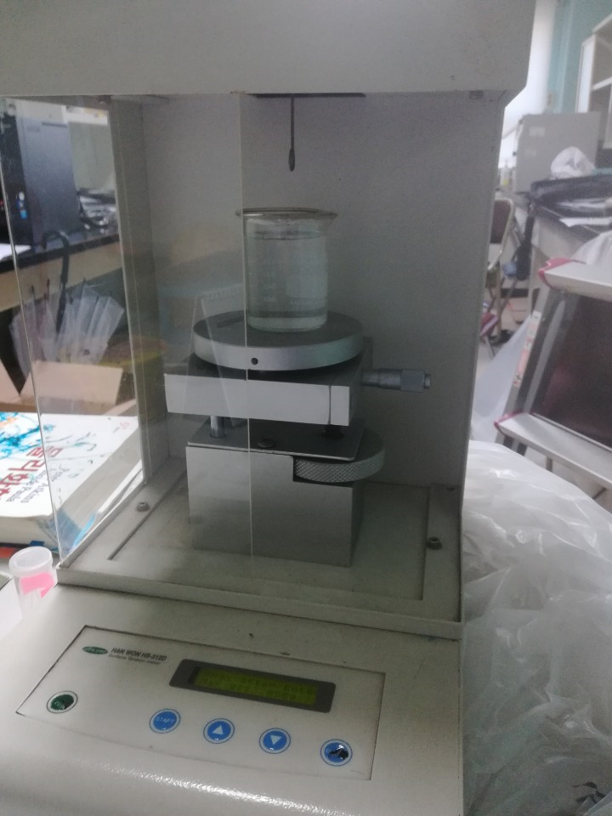
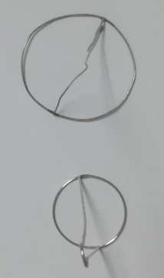
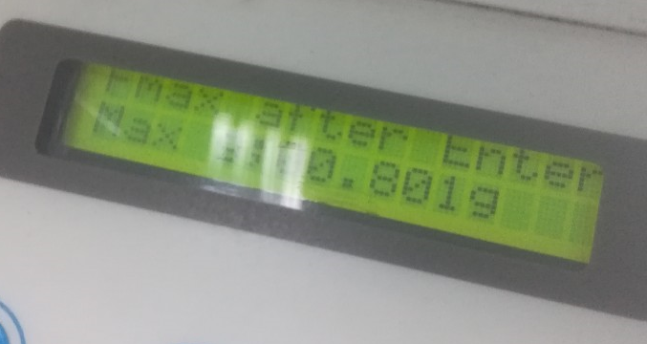
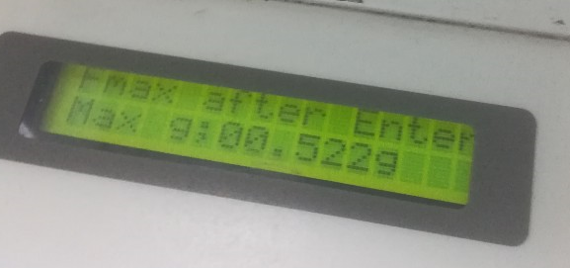
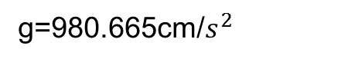
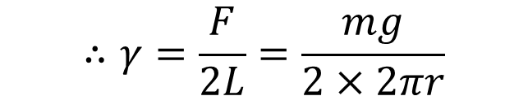
표면 장력 측정
Du Nouy Ring Method
A
A
B
B
$$∴γ=\frac{F}{2L}=\frac{mg}{2×2πr}$$
 | r(백금링 반지름) | M(백금링 무게) | m(측정값)
A | 1cm | 0.2 g | 0.82
B | 0.65cm | 0.3g | 0.52
g=980.665cm/$s^{2}$

Slide 21
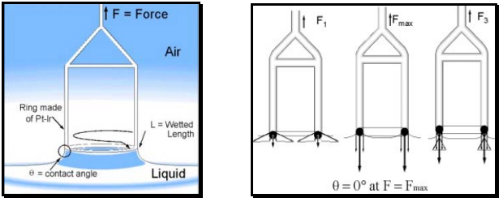
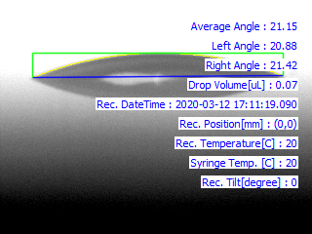
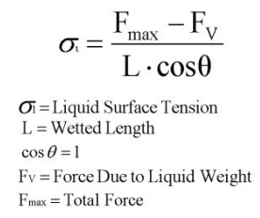
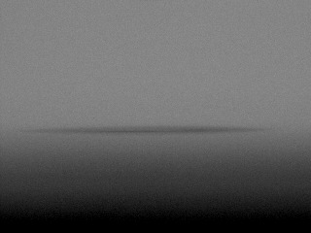
표면장력 측정
측정 방법 - Du Nőuy Ring Method
에탄올(40%) + 물 (표면 장력 29.63 dyne/cm)
물 10ml + 탄산칼륨 3g + 중탄산 칼륨2g + 요소 0.6g + 코코베타인 2ml +E.G 3.5ml) _
너무 납작하여 측정이 안됨
표면장력이 29.63 dyne/cm 보다 낮음

Slide 22
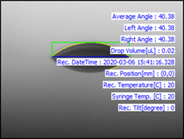
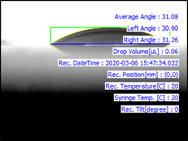
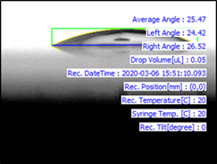
계면활성제 양에 따른 물 표면
순수한 물(10ml)
Average angle : 40.38
순수한 물(10ml) + 계면활성제 0.5ml
Average angle : 31.08
순수한 물(10ml) + 계면활성제 1.0ml
Average angle : 25.47
물의 표면 장력이 점점 줄어듦

Slide 23
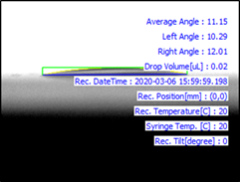
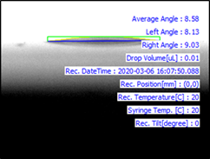
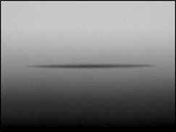
계면활성제에 따른 물 표면
순수한 물 + 계면활성제 1.5ml
Average angle : 11.15
순수한 물 + 계면활성제 2.0ml
Average angle : 8.58
순수한 물 + 계면활성제 2.5ml
측정안됨
물의 표면 장력이 점점 줄어듦

Slide 24
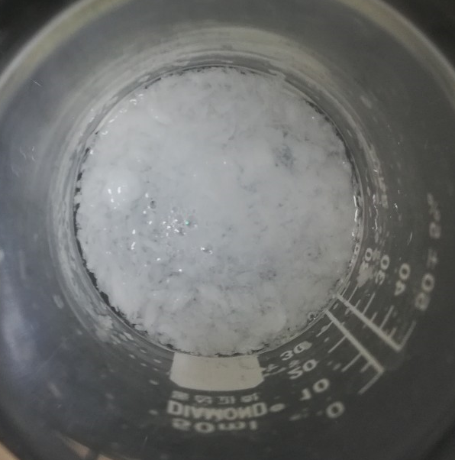
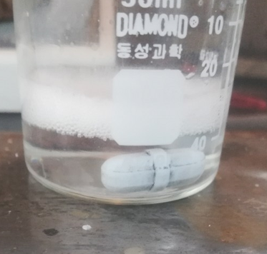
결론
어는 점 확인
물 10ml
계면활성제 : 2ml
차이 거의 없음
물 10ml
계면활성제 : 2.5ml
탄산칼륨 양이 줄이거나, 밤새 교반
A
물 20ml
탄산칼륨 20g
E.G 7.5ml
B
물 20ml
탄산칼륨 20g
C
물 20ml
물 20ml, 탄산칼륨20g(다른 부가물 첨가시 줄여야함) 에틸렌 글리콜 7.5ml, 계면활성제 4ml

Slide 25
최종 결과물
물질명 | % |  | 2000 (2KG)
탄산칼륨 | 23 | 0.23 | 460
요소 | 5 | 0.05 | 100
Sodium phosphate dibasic anhydrous | 2 | 0.02 | 40
Sodium acetate(anhydrous) | 2 | 0.02 | 40
코코베타인 | 8 | 0.08 | 160
에틸렌 글리콜 | 15 | 0.15 | 300
빙초산 | 5 | 0.05 | 100
물 | 40 | 0.4 | 800
물질 명 | 무게(g) | 가격(원) | g당 가격 | 2KG당 물질무게 | 예상 원가
탄산칼륨 | 25000 | 93800 | 37.52 | 460 | 1726
요소 | 25000 | 62500 | 25 | 100 | 250
Sodium phosphate dibasic anhydrous | 25000 | 187500 | 75 | 40 | 300
Sodium acetate(anhydrous) | 25000 | 68300 | 27.32 | 40 | 109
코코베타인 | 1000 | 5200 | 5.2 | 160 | 832
에틸렌 글리콜 | 20000 | 65000 | 32.5 | 300 | 975
빙초산 | 1000 | 7500 | 7.5 | 100 | 750
총가격 |  |  |  |  | 4942
2KG 기준 예상 원가(대정화금 기준)

Slide 26
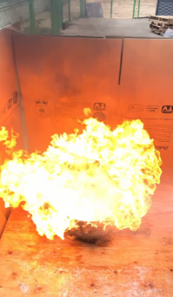
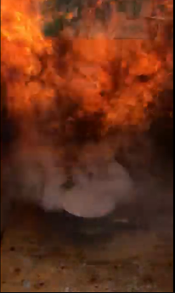
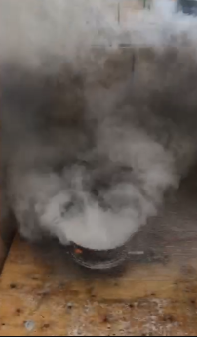
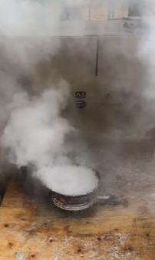
결과

Slide 27
감사합니다.
김용권 010 9577 0445

